Slide 1
CIRCO versnelt de ontwikkeling naar een circulaire economie, met design als motor. Tijdens een Track maken deelnemers uitgebreid kennis met de mogelijkheden van circulair ontwerpen en ondernemen voor hun business. Deelnemers verkennen kansen en zetten concrete eerste stappen in de ontwikkeling van nieuwe producten, diensten en businessmodellen.
Ruim 1.000 bedrijven gingen al aan de slag
Waarom bedrijven meedoen?
Circulair ondernemen biedt nieuwe businesskansen! Deelnemers vergroten hun concurrentiekracht en creëren nieuwe waarden voor de organisatie en klanten. Bovendien is het een innovatieve herijking van het businessmodel.
Deelnemers maken kennis met de mogelijkheden van circulair ontwerpen en ondernemen, en gaan aan de slag met circulaire businessmodellen en ontwerpstrategieën.
CIRCO Tracks, Classes en Demo’s worden verzorgd door ervaren CIRCO-trainers.
CIRCO maakt door samenwerken binnen de keten mogelijk wat voor individuele bedrijven lastig of onmogelijk is. Door kruisbestuiving en ketensamenwerking worden ideeën slimmer én beter uitvoerbaar.
Deelnemers ontmoeten (keten-) partners en doen contacten op middels de groeiende CIRCO community.
Deelnemers ontwikkelen plannen die op korte termijn realiseerbaar zijn voor hun organisatie of bedrijf, en krijgen zicht op mogelijke systeem- veranderingen op de lange termijn.

Slide 2
Meer weten, deelnemen of zelf een CIRCO workshop organiseren?
Stuur een mailtje naar info@circonl.nl
Ruim 469 ontwerpers lieten zich al inspireren
CIRCO aanbod
Circular Design Class
Circular Business Design Track
In deze ééndaagse training voor creatieve professionals leer je de ins & outs van circulair design, oefen je de toepassing en krijg je inzicht in jouw rol bij het realiseren van circulaire producten en diensten.
In CIRCO Tracks ga je zelf aan de slag met de CIRCO-ontwerpmethodiek. Onder begeleiding van onze trainers en samen met gelijkgestemde bedrijven die actief zijn in de sectoren bouw, consumentengoederen, kunststof en maakindustrie. Er is veel ruimte om inzicht te delen en (keten-) samenwerkingen te vormen of te versterken. In drie workshops, verdeeld over twee maanden tijd, leer je waardeverlies om te zetten in kansen voor nieuwe circulaire business!
CIRCO Demo
Tijdens een CIRCO Demo word je in een dagdeel wegwijs gemaakt in de CIRCO-methodiek: Hoe ziet een waardeketen eruit, waar is sprake van waardeverlies en liggen dus businesskansen? Je krijgt inzicht in de circulaire businessmodellen en ontwerpstrategieën die passen bij die kansen.

Slide 3
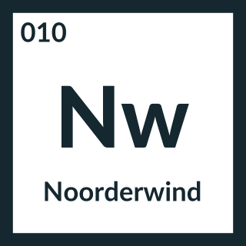
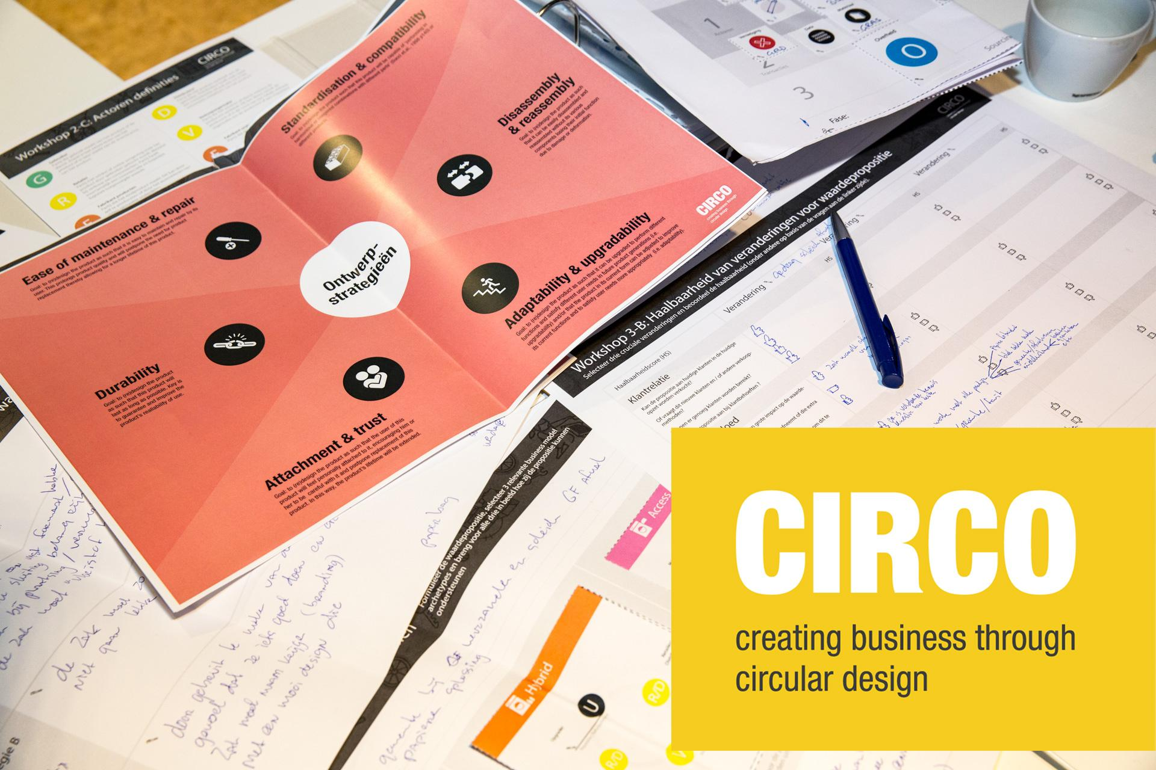
Een CIRCO hub is een samenwerkingsvorm waarin de CIRCO methode door partners autonoom wordt ingezet en heeft als doel om nog meer maakbedrijven te trainen. Met de inzet van de CIRCO methode verrijkt de partner het eigen portfolio. De samenwerking wordt aangegaan met partners die een aanjagende rol hebben met betrekking tot circulariteit en hier initiatieven op ontplooien.
CIRCO krijgt gemiddeld een 8 van deelnemers
Waarom Track-partner worden?
Track-partner worden?
Stuur een mailtje naar Marieke den Nijs m.dennijs@mnh.nl
Je draagt bij aan de versnelling van een circulaire economie, waarin producten en materialen worden hergebruikt en grondstoffen hun waarde behouden.
Je ontwikkelt (economische) kansen voor jou eigen organisatie middels follow-up initiatieven
Je haakt aan bij het brede CIRCO-netwerk en bij een groeiende community. Zo doe je bijvoorbeeld ook contacten op in andere sectoren.
Je krijgt toegang tot concreet bruikbare kennis en tools. Ook om je medewerkers te scholen in de circulaire economie.
Partners voor individuele Tracks zijn onder andere netwerkorganisaties, gemeenten, hogescholen, banken en multinationals.
Als partner:
Bepaal je mede het thema van de betreffende CIRCO Track, en ook locaties en data.
Creëer je meer waarde voor je achterban.
Sta je in alle communicatie-uitingen van die Track.
Ben je zichtbaar als koploper in de transitie naar een duurzame economie.
CIRCO is een programma van CLICKNL en wordt mede mogelijk gemaakt door het Ministerie van Infrastructuur en Waterstaat.
CIRCOnl | www.circonl.nl | Vragen? info@circonl.nl

